Slide 1
Caibidil 27
Sruth i réimse maighnéadach

Slide 2
Fórsa ar sreanga i réimse maighnéadach
Fórsa ar sheoltóir i réimse maighnéadach
Réimse maighnéadach timpeall ar seoltóir ina shreabhann sruth.
Seoltóir i réimse maighnéadach eile
fórsa idir na dhá réimse
fórsa ar an seoltóir.
seoltóir saor le gluaiseacht – gluaiseann sé
Fórsa Motar Bíonn fórsa i bhfeidhm idir sreang miotail a bhfuil sruth leictreach ag rith inti agus i i réimse maighnéadach.

Slide 3
Feidhmeanna praiticiúla
Bunaithe ar an bprionsabal go bhfeidhmíonn fórsa ar sheoltóir i réimse maighnéadach nuair a shreabhann sruth tríd
Mótar leictreach
Galbhanaiméadar
Aimpmhéadar
Voltmhéadar

Slide 4
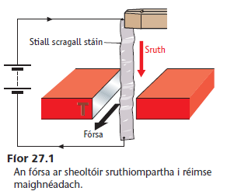
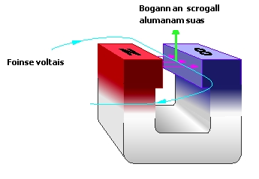
Turgnamh chun an fórsa a léiriú
http://www.walter-fendt.de/ph14e/lorentzforce.htm

Slide 5
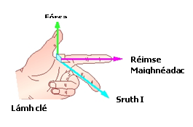
Treo an fhórsa
Riail Faraday na Citoige
Cuir do lámh clé i gcoir ionas go bhfuil an ordóg, chorrmhéar agus an mhéar láir suite amach go hingearach le chéile.
Treo na corrmhéire = Treo an réimse B
Treo na méire láir = treo an tsrutha I
Treo na hordóige = treo an fhórsa. F
http://www.absorblearning.com/media/attachment.action?quick=7i&att=532

Slide 6
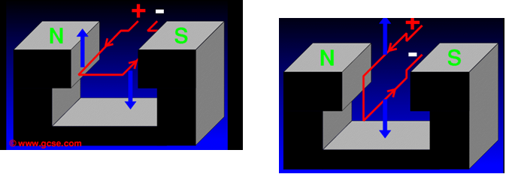
Fórsa ar chorna
http://www.absorblearning.com/physics/demo/units/DJFPh054.html#Coilsandmotors
http://www.walter-fendt.de/ph14e/electricmotor.htm

Slide 7
Méid an fhórsa
Méid an fhórsa ar seoltóir i réimse maighnéadach
Nuair atá an seoltóir dár fad L, ina bhfuil an sruth I ag sreabhadh ingearach le treo an réimse mhaighnéidigh B, feidhmíonn fórsa air:
Fórsa = BIL
B – neart an réimse maighnéadaigh
Uilleann θ idir B agus I
F = BIL Sin θ

Slide 8
B:Dlús Floisc Maighnéadach (Magnetic Flux Density)
Veictear = fórsa ar seoltóir a luíonn ceartingearach leis an réimse dár fad 1m ina shreabhann sruth 1A ag an bpointe sin.
Treo =treo ina ngluaisfeadh pól thuaidh ag an bpointe sin.
Siombail B Aonad Tesla (T) Foirmle B = F/ IL
B: Dlús floisc maighnéadach
F: Fórsa ar an seoltóir
I: Sruth ag sreabhadh san seoltóir
L: Fad an seoltóra.
Tesla
B= 1 Tesla má fheidhmítear fórsa 1 N ar sheoltóir ina shreabhann sruth 1A in aghaidh 1m fad an tseoltora agus an seoltóir ingearach le treo an réimse mhaighnéidigh..

Slide 9
AN FÓRSA AR LUCHT ATÁ AG GLUAISEACHT I RÉIMSE MAIGHNÉADACH
F = Bqv
F: Fórsa
B: déine an reimse maighnéadaigh
q: Lucht
v: treoluas luchta

Slide 10
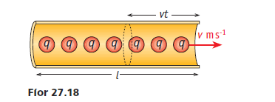
Slonn a dhíriú
Samhlaigh seoltóir dár fad L, ina bhfuil n lucht dár luach q agus mean luas na luchtanna v.
Fórsa iomlán ar an seoltóir: F = B I L
Ach: I = Q Q = an lucht iomlán a shreabhann san seoltóir
t t = an t-am a thógtar do lucht q sreabhadh fad L tríd an seoltóir
Q = n q
F = B n q L ACH v = fad/am = L/t
t
F = B n q v
Fórsa ar lucht amhain F = B n q v = B q v
n

Slide 11
Páirteagail luchtaithe ag gluaiseacht i gciorcail
De réir mar a chasann sé
fanann an fórsa ingearach le treo na gluaisne i gcónaí.
Dá réir sin, is ar chonair chiorclach a ghluaiseann sé.
http://www.youtube.com/watch?v=-ZL-hAf1y_Y&feature=rec-HM-fresh+div

Slide 12
Fórsa idir dhá shreanga sruthiomprach
http://techtv.mit.edu/videos/813-mit-physics-demo----forces-on-a-current-carrying-wire

Slide 13
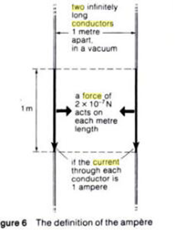
An Aimpéir
Méid an srutha tairiseach,
i dhá sheoltóir díreach comhthreomhar
fad infinideach
cros-achar diomaibhseach (negligible),
aon mhéadar óna gceile i bhfolús
a chruthaíonn fórsa de 2 x 10⁻⁷ N in aghaidh an mhéadar fhad

Slide 14
An Cúlóm
An Cúlóm
Lucht a shreabhann thar aon phointe i gciorcaid nuair a shreabhann sruth 1A ar feadh 1s
Q = I t

